Slide 1
METODO di STUDIO
- massimo rendimento
- minimo sforzo

Slide 2

PERCHÉ SI PRENDE UN BEL VOTO?

Slide 3

Perché si è più intelligenti?
NO!

Slide 4

Perché si ha un metodo di studio

Slide 5

Spendere tempo nel preparare lo studio, abbrevia i tempi di apprendimento
Obiettivo: ricordo il generale
Ricordo il particolare
Ricordo più a lungo
_____________Test «che memoria hai?»___________
https://www.quizetest.it/che-tipo-di-memoria-hai/

Slide 6

Materiale:
Matita
Quaderni coloratI per ogni materia
Evidenziatori o colori x mappe e riassunti schematici
App per fare mappe da tablet o PC __ mimind

Slide 7
Approccio al testo da studiare
Sottolineare a matita le info principali e cerchiare a matita le parole chiave
Definizioni, personaggi, date, luoghi
Usare lo stesso colore guida Per lo stesso argomento
Utilizzo forme diverse, frecce, simboli PER parole chiave
Faccio un elenco delle sole parole chiave per il ripasso
Diversificare caratteri (maiusc. Minusc.)

Slide 8
Allontanare ogni distrazione (cellulare, PC, tablet…) a meno che non si usino per fare schemi o mappe
Migliorare la tecnica nel prendere appunti
Fare una pausa ogni 40 min, di 5 min per essere più concentrati e memorizzare più in fretta
NB: nella pausa fare un qualcosa che ci distacchi completamente dall’argomento che stiamo studiando
Accettare di avere giorni no (leggere la stessa frase cinque volte di fila e non capire nulla) non insistere! Ecco perché bisogna giocare d'anticipo e non studiare tutto all'ultimo: per oziare nei giorni no!

Slide 9

Immaginare di ripetete non per imparare ma per spiegare chiaramente a chi non conosce l’argomento ciò che stiamo studiando renderà semplice la memorizzazione e l’esposizione davanti al prof. sarà più naturale e meno forzata

Slide 10

Rileggere appunti della lezione in giornata
Evita errori di scrittura che possiamo correggere subito
Ci prepara alla lezione successiva
Fissa gli argomenti nuovi nella nostra memoria
Fare collegamenti tra cosa dice il libro e cosa dicono gli appunti

Slide 11
Mappe concettuali
Titolo
Concetto chiave
Parola legame
Altro concetto chiave –dettaglio o altro concetto

Slide 12
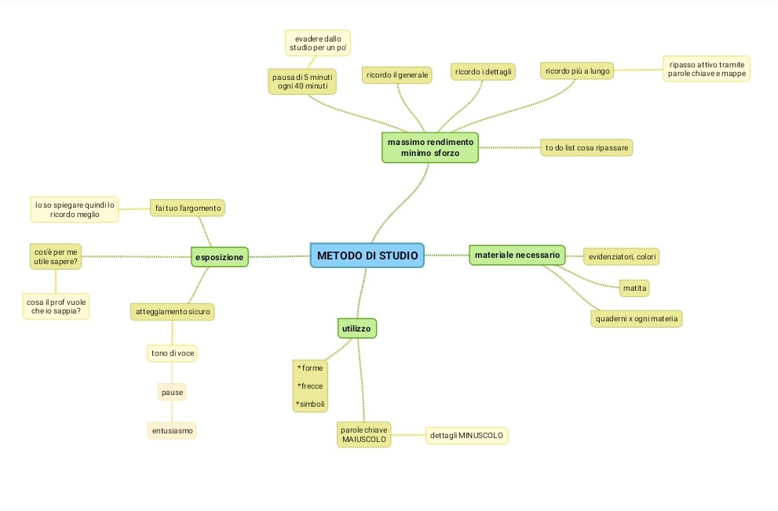

Slide 13
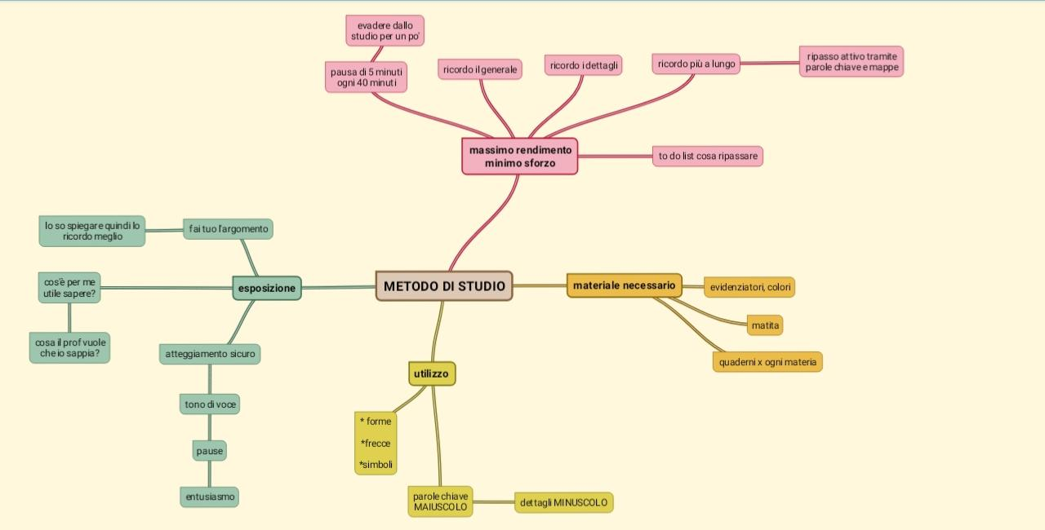

Slide 14
Come ripassare
Usare elenco parole chiave (ogni parola chiave ci farà ricordare l’intero paragrafo)
Usare mappe concettuali
Fare tuo l’argomento, rielaboralo a parole tue
Ripetere e ancora ripetere (prevedere le domande del professore: cosa vuole che io sappia?)

Slide 15

Come esporre
Guardare dritto davanti a sé (il prof negli occhi)
Usare tono medio alto di voce
Sembrare entusiasta (il prof. capisce che hai studiato – la sicurezza si acquisisce ripetendo)
Ritmo (pause, no intercalari che creano insicurezza)

Slide 16



Esercizi di comunicazione

Slide 17
1
Convincimi a comprarti un motorino

Slide 18
2
Convinci il tuo allenatore a farti giocare come portiere

Slide 19
3
Descrivi un quadro ad un uditorio di un’asta: qualcuno ha intenzione di comprarlo ma devi intrattenere il tuo pubblico affinché si alzi il prezzo del quadro

Slide 20
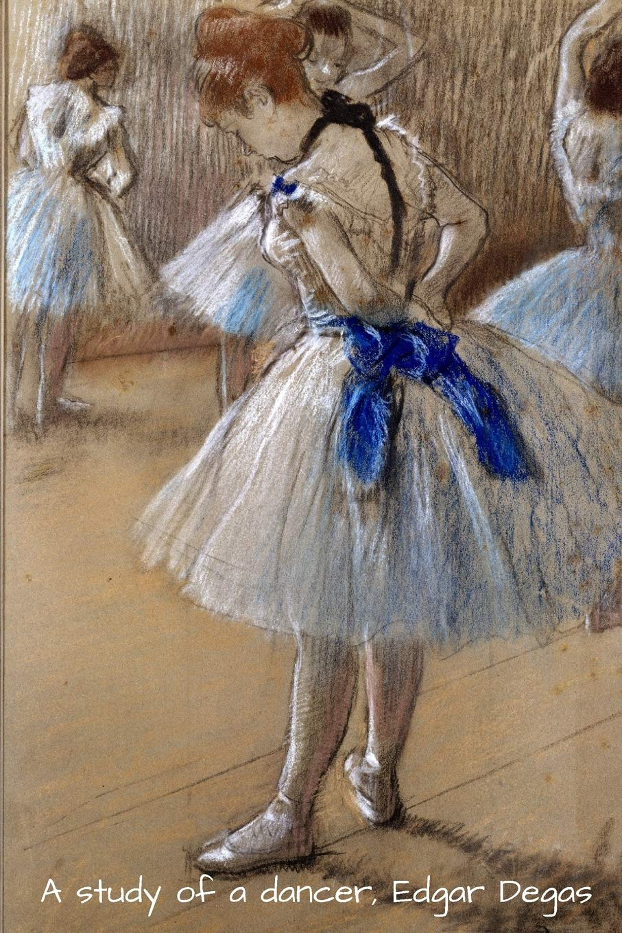

Slide 21
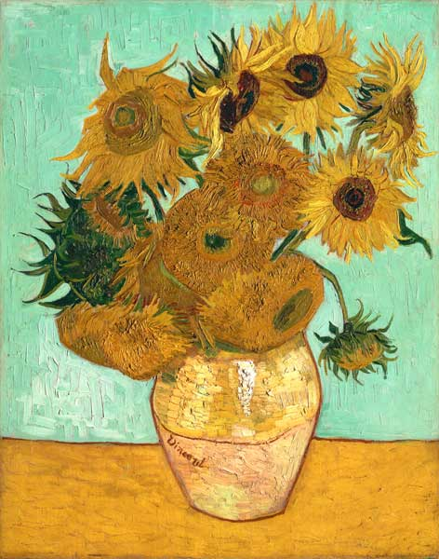

Slide 22
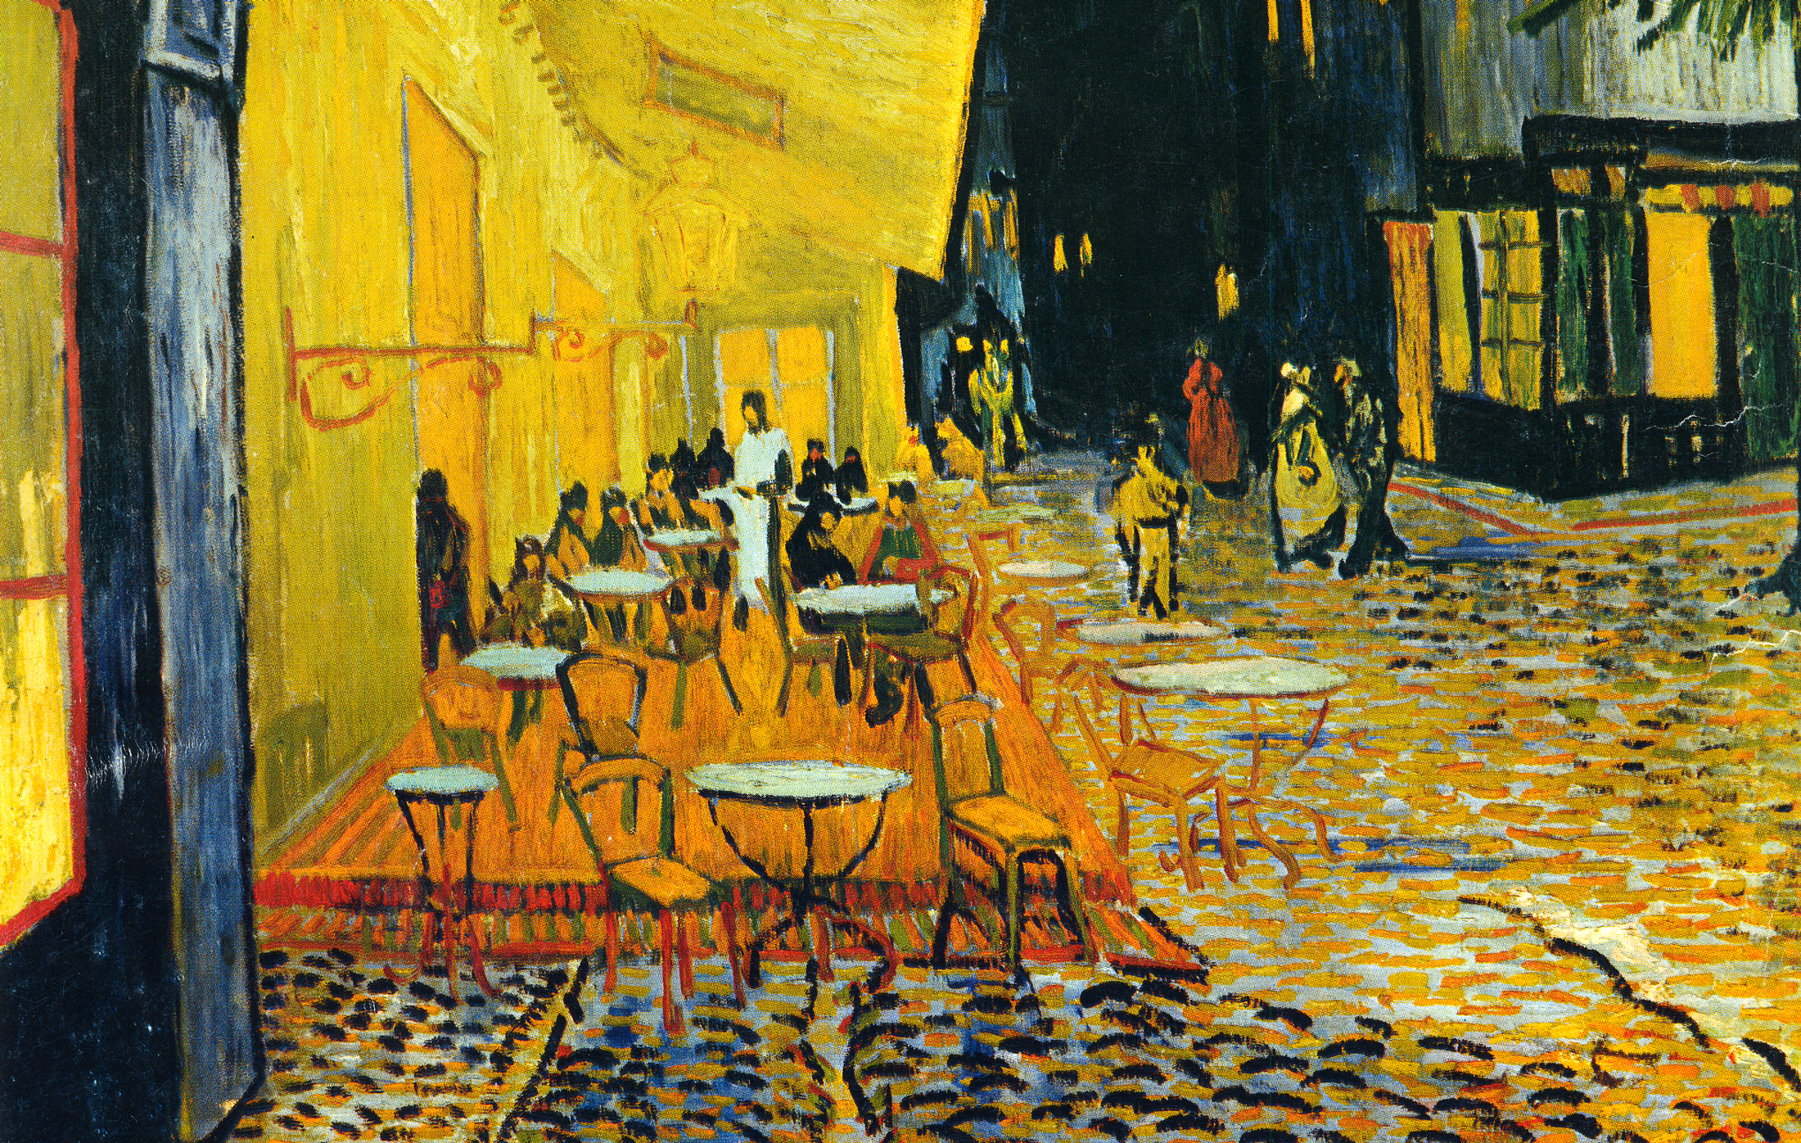

Slide 23
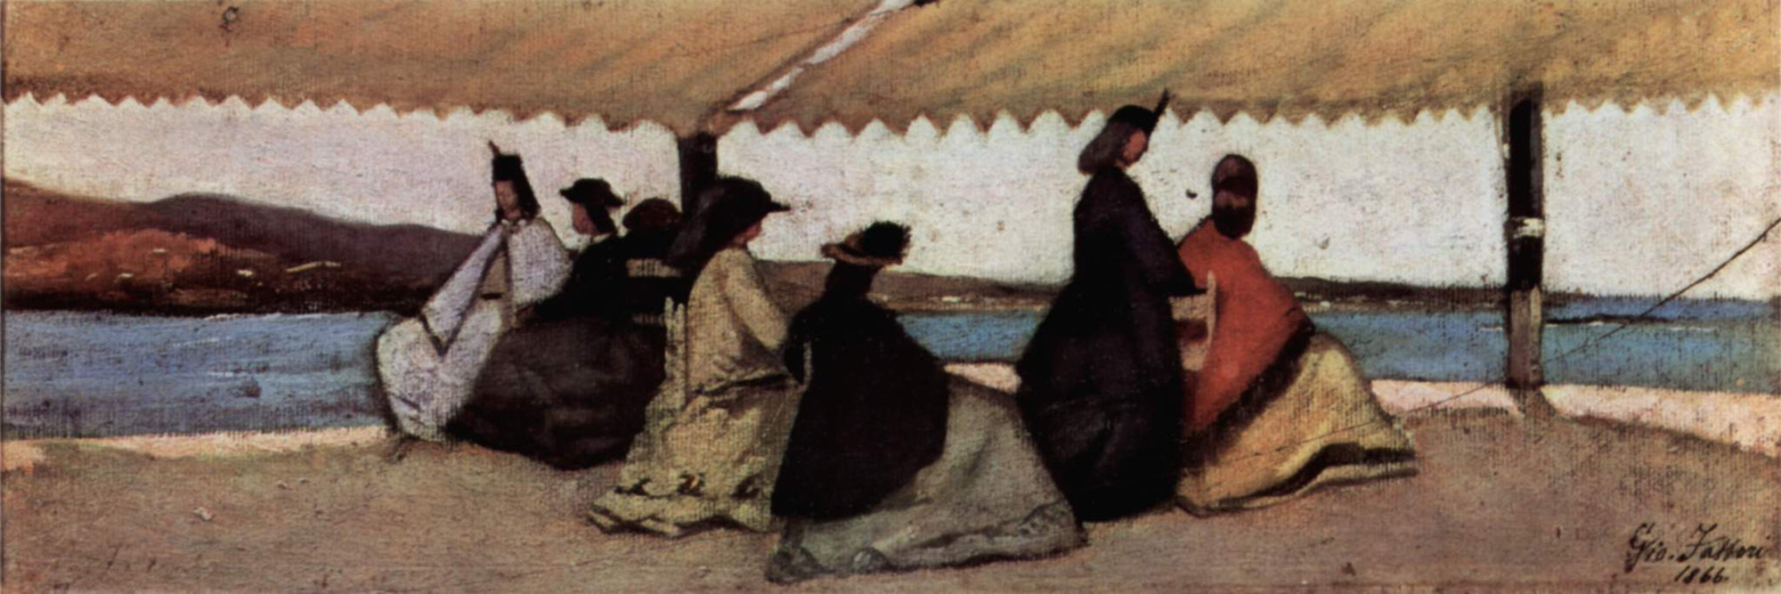

Slide 24
FINE
GRAZIE DELL’ATTENZIONE, SPERIAMO CHE QUESTI CONSIGLI TI SIANO UTILI. ALLA PROSSIMA!
Edo e Gilly @studia.con.hapax

